Slide 1
Зигзаг (хвилясті лінії). Ця фігура символізує креативність, творчість. ви, скоріше за все, "право-півкульний” мислитель, вільнодумаюча людина.
"Зигзаги” просто не можуть продуктивно працювати у добре структурованих ситуаціях, їм необхідна різноманітність, високий рівень стимуляції та незалежність від інших на своєму робочому місці.
"Зигзаг” – найзбудливіша з усіх п’яти фігур. При цьому "людині-зигзагу” не вистачає компромісності: вона нестримана, дуже експресивна, що разом з ексцентричністю часто заважає їй втілювати свої ідеї в життя

Slide 2

Планувально-проектна
При складанні плану-проекту варто враховувати:
Результати діагностики
Традиції НУБіП України
Календар свят і пам’ятних дат
Напрями виховання
Нормативно правові документи
Побажання студентів
Специфіку майбутньої професії

Slide 3

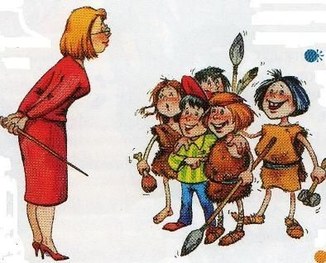
Організаційна
озброївшись необхідними знаннями, володіючи арсеналом форм, методів, прийомів і засобів виховної роботи, у співпраці із активом, забезпечує реалізацію проектів і планів
Актив організовує
наставник академічної групи
не перевантажений якщо він використовує методику А.С.Макаренка і формує колектив у результаті чого частина обов’язків передається активу, або дієвим органам студентського самоврядування

Slide 4
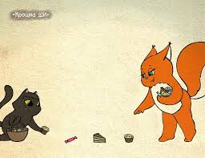

Мотиваційно-стимулююча
Той хто бере – наповнює руку, той хто віддає – наповнює серце;
Доброчинець славиться у віках
Люблячий Україну – живе щасливо на рідній землі
Закон моральної відплати
Натхнення – це нагорода за каторжну працю (Ілля Рєпін)
Що лежить в основі мотиву волонтерської допомоги бійцям АТО?

Slide 5
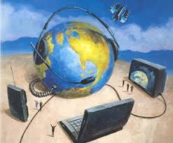


Інформаційно-комунікативна функція
Наставник комунікує із викладачами-предметниками, суб’єктами навчально-виховної роботи університетського колективу, керівництвом університету, батьками студентів у справі виховання підопічних ввіреної академічної групи.

Slide 6

Контрольно-коригуюча функція
Якщо не досягається потрібний результат, то наставник зобов’язаний коригувати свою методику

Slide 7
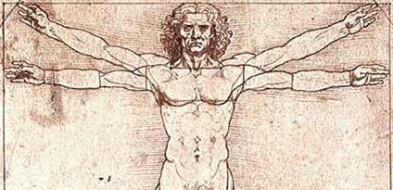
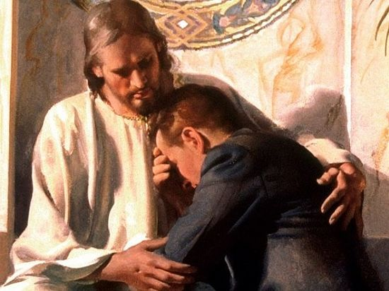
Функція «взірця для наслідування»
Наставник усім своїм єством повинен прагнути досконалості, його знання мають бути глибокими, вчинки – шляхетними, прояви поведінки узгоджуватись із правом, мораллю і культурою, зовнішній вигляд – бездоганним. Наставник має бути професійним викладачем-предмтником, у своїй справі повинен бути вмілими і досвідченим фахівцем, явним лідером, бо тільки за цією умови він спроможний прикладом власних досягнень виховати велику людину
("Вчив як жив, жив як вчив" Г.Сковорода).

Slide 8
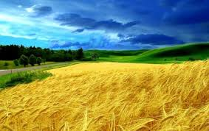
Національно-патріотичне виховання,
є пріоритетним на тлі подій, що відбуваються у 2014 -2015 році в Україні.

Slide 9

Патріотизм (від гр. patriotes – Батьківщина) – любов до своєї Батьківщини, відданість своєму народу, гордість за свій народ, прагнення захистити його надбання, примножувати національні цінності.

Slide 10
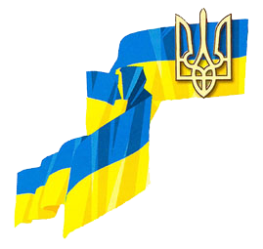
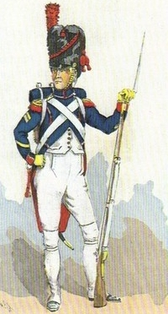

націоналізм – це реакція пригнобленого народу на своє поневолення. Він є формою самозахисту, і спричиняє його не сама нація, а ті, хто кривдить її, від кого вона зазнає утисків.
Спотворений, гіпертрофований націоналізм – називають шовінізмом. Терміном «шовінізм» прийнято позначати різноманітні прояви націоналістичного екстремізму

Slide 11

Що у нас в країні з національними ідеалами і до чого це призвело?

Slide 12
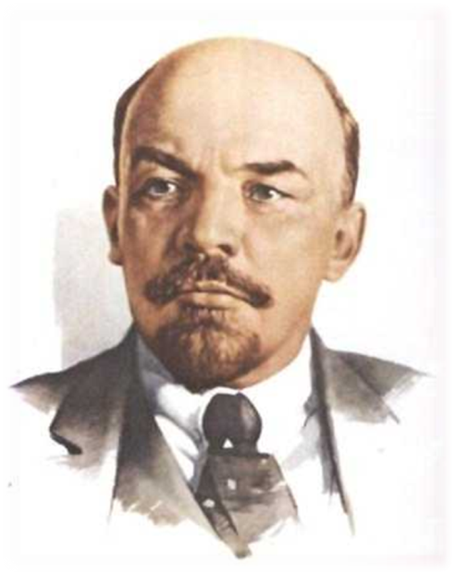
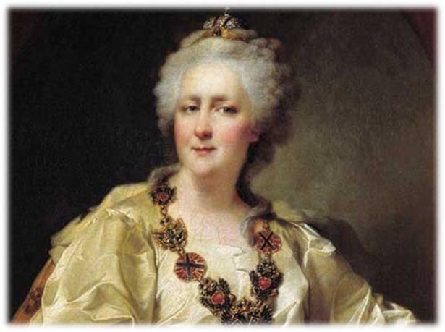
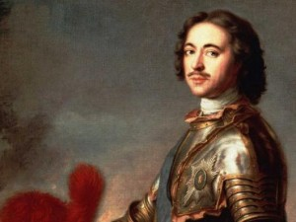
Петро І
Володимир Ульянов (Ленін)

Slide 13
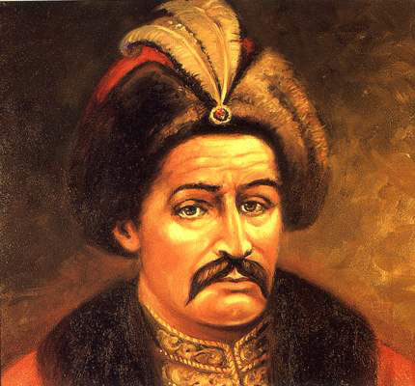
Іван Мазепа

Slide 14
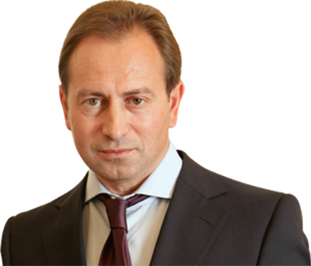
М. Томенко: «На сучасному етапі, слід відшукати такі історичні постаті, які б об’єднували українське суспільство, і проводити дослідницьку роботу з відродження національної спадщини, пропагувати імена, які заслуговують на достойне місце у пантеоні української слави Т.Г. Шевченко, Леся Українка, І.Я. Франко, Б.З.Хмельницький, П.Сагайдачний, І. Скоропадський, М.С. Грушевський тощо».

Slide 15
 | Ім’я історичного героя | Ранг
1 | Тарас Шевченко | 1
2 | Богдан Хмельницький | 2
3 | Володимир Великий | 3
4 | Михайло Грушевський | 4
5 | Леся Українка | 5
6 | Герої Небесної Сотні | 6
7 | Іван Франко | 7
8 | Ярослав Мудрий | 8
9 | Іван Мазепа | 9
10 | Військові, добровольці, волонтери | 10
11 | Петро Сагайдачний | 11
12 | Григорій Сковорода | 12
13 | Степан Бандера | 13
14 | Микола Амосов | 14
15 | Іван Виговський | 15
16 | Дмитро Байда Вишневецький | 16
17 | В’ячеслав Чорновіл | 17
18 | Василь Стус | 18
19 | Роман Шухевич | 19
20 | Андрій Шептицький | 20

Slide 16
 | Пам’ятна дата | Ранг
1 | День Незалежності | 1
2 | День Конституції України | 2
3 | День Перемоги | 3
4 | День пам’яті жертв голодомору | 4
5 | День національної єдності | 5
6 | День Державного Прапора | 6
7 | День Соборності | 7
8 | День Збройних Сил України | 8
9 | День революції Гідності | 9
10 | День українського козацтва, УПА | 10
11 | Шевченківські дні | 11
12 | День пам’яті героїв Крут | 12
13 | День української писемності і мови | 13
14 | День Знань | 14
15 | День українського студента | 15
16 | Конотопська перемога | 16
17 | День здоров’я | 17
18 | Міжнародний день студента | 18
19 | День довкілля | 19

Slide 17
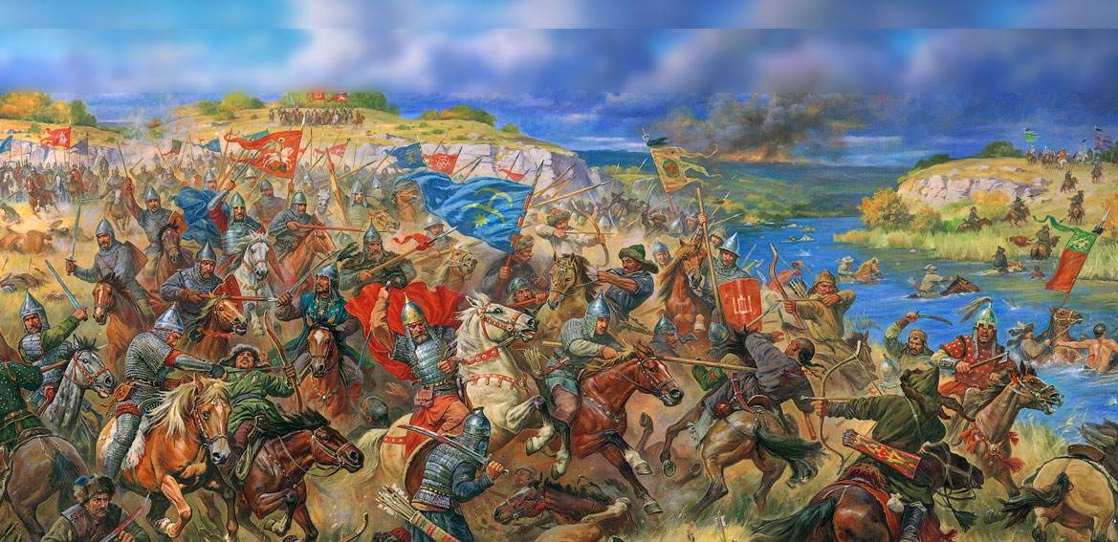

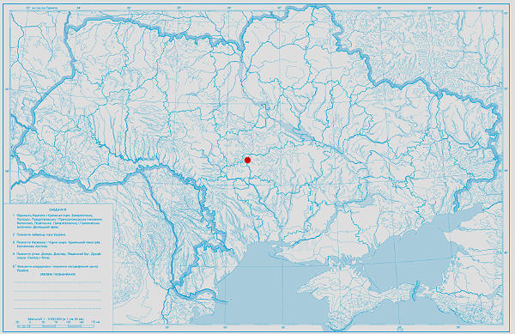
Українсько-литовське військо прогнало татар ще до Куликовської битви. "Монгольське іго" в Україні закінчилося перемогою на Синіх Водах у 1362-му - Велике Князівство Литовське і Руське утвердило свою владу на Правобережжі та Чернігівщині
Битва на Синіх Водах (Синьоводська битва) - битва, що відбулося між 24 вересня і 25 грудня 1362 на річці Сині Води (Синюха) між військами великого князя литовського Ольгерда і монголо-татарських правителів на Поділлі, поблизу фортеці Торговиця (нині село в Кіровоградській області Україна в околицях Новоархангельська).

Slide 18
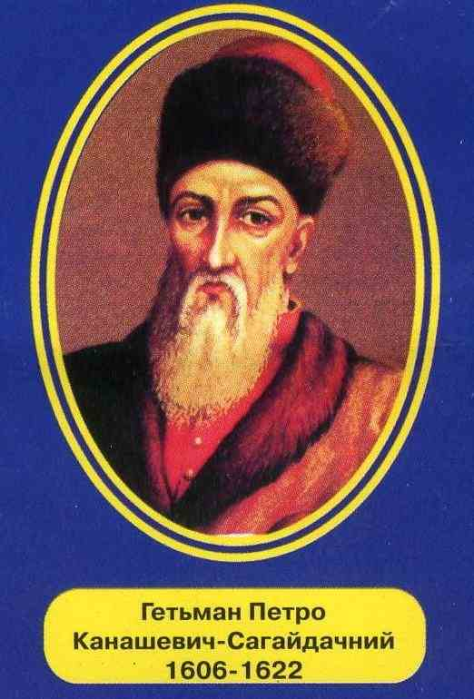

Slide 19
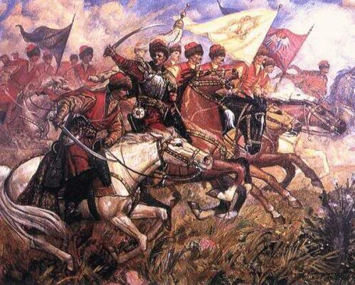
Конотопська битва 28-29.06. 1659

Slide 20
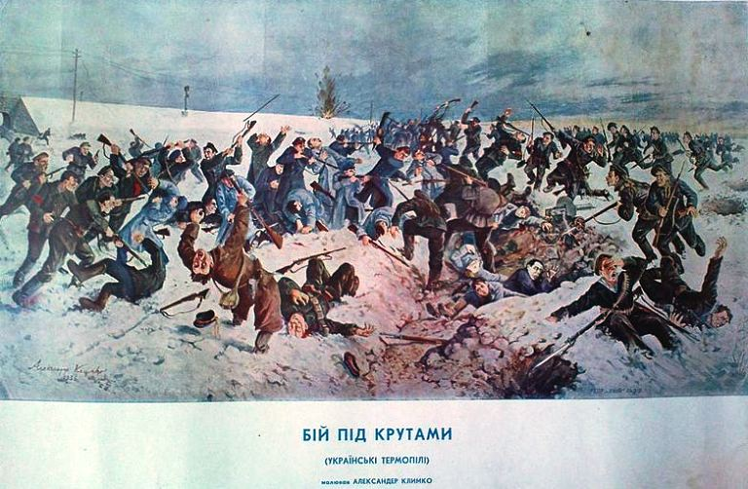
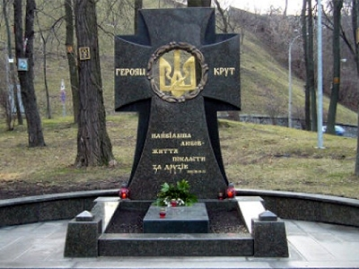

Військово-патріотичне виховання
Красномовним є Приклад Героїв Крут

Slide 21
Таким чином, наставник має спонукати своїх підопічних до вивчення національної історії, проводити організаційно виховні години відповідно до календаря національних свят і пам’ятних дат, вшановувати національних героїв, відзначаючи ювілеї, річниці з дня їх народження.
Наставник є ідеологом університетської виховної роботи у підопічній академгрупі

Slide 22
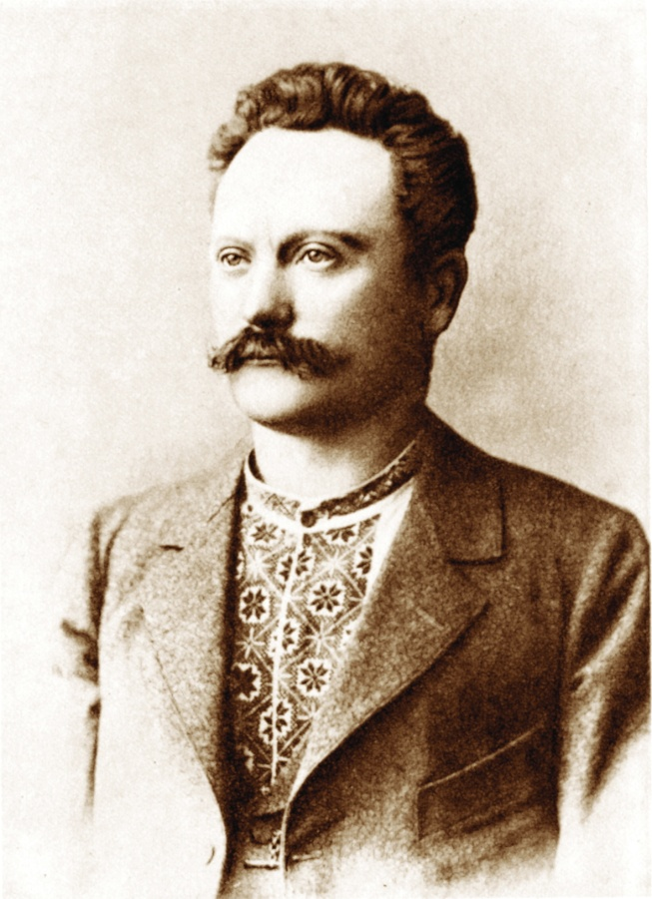
Слід памятати!
Виховання не може бути інтернаціональним. Ще Іван Франко (1856–1916) писав: «Все, що йде поза рами нації, се або фарисейство людей, що інтернаціональними ідеями раді би покрити свої змагання за панування однієї нації над другою, або хворобливий сентименталізм фантастів, що раді би широкими «вселюдськими» фразами прикривати своє духовне відчуження від рідної нації».
У мирний час патріотизм має проявлятись у повсякденній праці в ім’я зміцнення і розбудови держави. Як писав І. Франко, «наш голосний, фразеологічний та в більшій частині нещирий, бо ділами не потертий патріотизм мусить уступити місце поважному, мовчазному, але глибоко відчутому народолюбству, що виявляє себе не словами, а працею».
І.Я. Франко

Slide 23
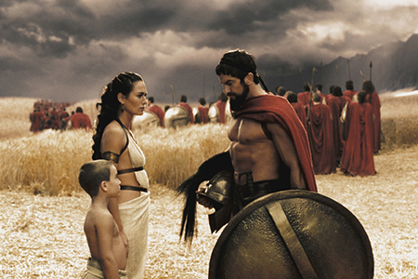

Slide 24
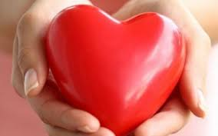
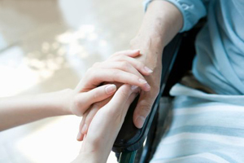
Любов – це, у першу чергу, самопожертва заради іншого

Slide 25


